Slide 1
DESARROLLO DE SOFTWARE SEGURO
Diseño de Software
Aplicado al mundo real
Caso real: Entrevista System Design en Bain & Company
Delivery App – Prototipo MVP
UPC | Desarrollo Seguro | 2025

Slide 2
AGENDA
01
Contexto y Stakeholders
02
Requerimientos
¿Qué necesita el cliente?
Funcionales, No funcionales y Out of Scope
03
Diseño de Alto Nivel
04
MVP vs Solución Long-term
Arquitectura y decisiones técnicas
Qué construimos primero y por qué
05
Metodología y Workflow
06
Lecciones para el curso
Cómo trabajar en equipo
Seguridad en el diseño

Slide 3
CONTEXTO
Bain & Company | System Design Interview
ESCENARIO
STAKEHOLDERS
Un cliente quiere competir en el escenario post-pandemia lanzando una Delivery App como nuevo canal de ventas. Objetivo: Prototipo funcional en 3 meses → experimentar → decidir solución a largo plazo. Actors: Clientes (comprador) y Agentes de delivery (repartidor).
Impact Lead
UX/UI Designer
Data Scientist
ML Engineer
Project Leader ← Diego Garate

Slide 4
REQUERIMIENTOS FUNCIONALES
Use Cases del MVP — User Stories
🛒 CLIENTE
🚴 AGENTE DE DELIVERY
Colocar pedidos
Ver órdenes activas/asignadas
Cancelar pedidos
Finalizar órdenes
Seleccionar dirección de entrega
Cancelar órdenes
Gestionar perfil personal
💡 Cada User Story = "Como [ROL] quiero [ACCIÓN] para [OBJETIVO]" — base del diseño funcional

Slide 5
REQUERIMIENTOS NO FUNCIONALES
⚡ Escalabilidad
🔐 Seguridad
📡 Disponibilidad
La arquitectura debe soportar más clientes locales sin rediseño.
Auth/Autho separado por tipo de usuario. HTTPS obligatorio.
Minimizar downtime con microservicios desacoplados.
🔧 Mantenibilidad
📦 Portabilidad
Servicios pequeños = responsabilidad única (SRP).
Pipeline CI/CD con ambientes Dev → Gamma → Prod.
⚠️ OUT OF SCOPE (MVP)
Perfiles de clientes • Pagos en línea • Integración automática con sistemas financieros

Slide 6
DISEÑO DE ALTO NIVEL
Arquitectura 3-tier + Microservicios
TIER 1 — CLIENT SIDE
MVP vs Long-term
Customer App (UI)
Delivery Agent App (UI)
Servicios MVP
Expansión futura
Long-term adds:
• Customer CRUD
• Payment Service
• Tracking Service
• Locale Service
TIER 2 — SERVER SIDE
Auth/Autho Services (×2)
Catalog Service
Order Service
Agent CRUD Service
Notification Services (×2)
Delivery Engine
Message Broker
TIER 3 — DATA
Relational DB (PostgreSQL)

Slide 7
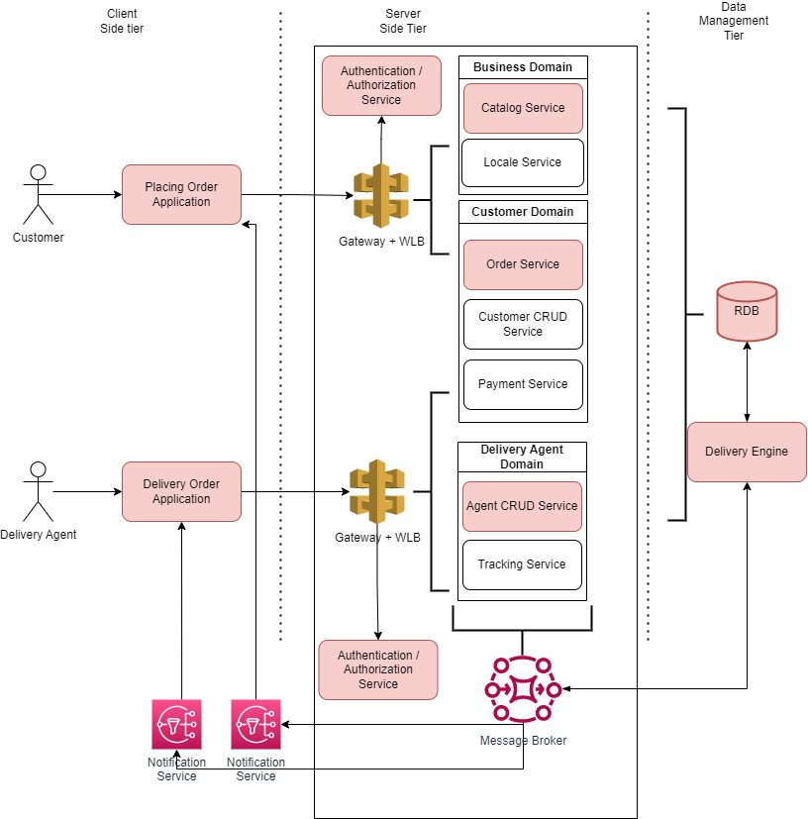
DIAGRAMA DE ARQUITECTURA
Diseñado con draw.io (diagrams.net)
Client Side Tier
Server Side Tier
Data Mgmt Tier
🔑 Auth/Autho
⚖️ Gateway + WLB
📦 3 dominios
📨 Message Broker
🚚 Delivery Engine
🗄️ RDB
Herramienta: draw.io (diagrams.net) • diagrams.net | Gratuita y open source • Íconos AWS integrados

Slide 8
DECISIÓN ARQUITECTÓNICA
¿Por qué NO monolítico? ¿Por qué microservicios?
Criterio | Monolítico | Microservicios ✓
Escalabilidad | ❌ Escala todo junto | ✅ Escala por servicio
Despliegue | ❌ Un fallo = todo cae | ✅ Fallos aislados
Velocidad inicial | ✅ Más rápido al inicio | ⚠️ Setup inicial mayor
Mantenimiento | ❌ Código acoplado | ✅ Dominios independientes
Equipo pequeño | ⚠️ Puede funcionar | ✅ Dominios paralelos
💡 "Mix of 3-tier divided by usage + microservices by domain = loose coupling + fast delivery" — Diego Garate

Slide 9
METODOLOGÍA & WORKFLOW
SCRUM + KANBAN
GIT + CI/CD PIPELINE
Sprints de 2 semanas
1 Retro por mes
1 Demo por sprint
Planning: 1 día antes del sprint
Grooming: 3 días antes del sprint
Daily: al mediodía
Kanban para tracking de progreso
DEV
GAMMA
PROD
▲ CD automático hasta Gamma
▲ Prod requiere aprobación manual
Mainline trunk-based development
No code sin peer review
Ramas locales OK — no en servidor
Unit + Integration tests obligatorios
No deploys en fin de semana

Slide 10
SEGURIDAD EN EL DISEÑO
Security by Design — lecciones para el curso
🔑 Autenticación & Autorización
🔒 HTTPS en todos los canales
Servicios de Auth/Autho separados por tipo de usuario (cliente vs agente). Principio de mínimo privilegio.
Comunicación cifrada obligatoria entre cliente y servidor, y entre microservicios internos.
🧪 Testing de seguridad
🛡️ Evaluación de riesgos
Plan de pruebas: Unit, Functional, Integration. Error logging + monitoreo de condiciones de falla.
Usar políticas del cliente para evaluar riesgos de seguridad. Comunicar y mitigar antes de producción.
🌍 Consideraciones transversales
📊 Métricas del experimento
Internacionalización, accesibilidad (lectores de pantalla, texto alternativo, estructura secuencial).
Definir KPIs antes de construir: ¿qué datos recolectamos? ¿cuándo es exitoso el prototipo?

Slide 11
FLUJO DEL DISEÑO
Contexto
& Stakeholders
Requerimientos
Funcionales
Reqs. No
Funcionales
Diseño
Alto Nivel
MVP vs
Long-term
Takeaways del curso
Los requerimientos PRIMERO — sin ellos el diseño no tiene dirección.
El diseño arquitectónico es una decisión con trade-offs, no hay respuesta única.
Security by Design: la seguridad se diseña, no se agrega al final.
MVP ≠ producto final — experimentar rápido para aprender rápido.
UPC | Desarrollo Seguro | Diego Garate | 2025

